Slide 1
LA STORIA DEL WEB

Slide 2
ARPANET e la sua storia

Slide 3
Arpanet
nasce, su richiesta del presidente Eisenhower, come mezzo per mettere in comunicazione le migliori menti del tempo, obiettivo la corsa per la conquista dello spazio prima della nemica russia. Ben presto il progetto viene messo in atto, una volta risolto il problema della trasmissione di dati da un calcolatore ad un altro; vengono così collegati i primi due nodi -università-, poi un terzo ed un altro ancora: era nata Arpanet.
Nonostante i primi esperimenti non fossero stati di successo al cento per cento, diedero comunque riscontro che la rete poteva funzionare:
il primo messaggio inviato tra i due calcolatori universitari fu infatti la semplice parola “LOGIN”, di cui però vennero ricevute soltanto le prime due lettere. Il risultato fu dunque soltanto la ricezione di “LO”, ma fu sufficiente a dimostrare il funzionamento del collegamento.

Slide 4
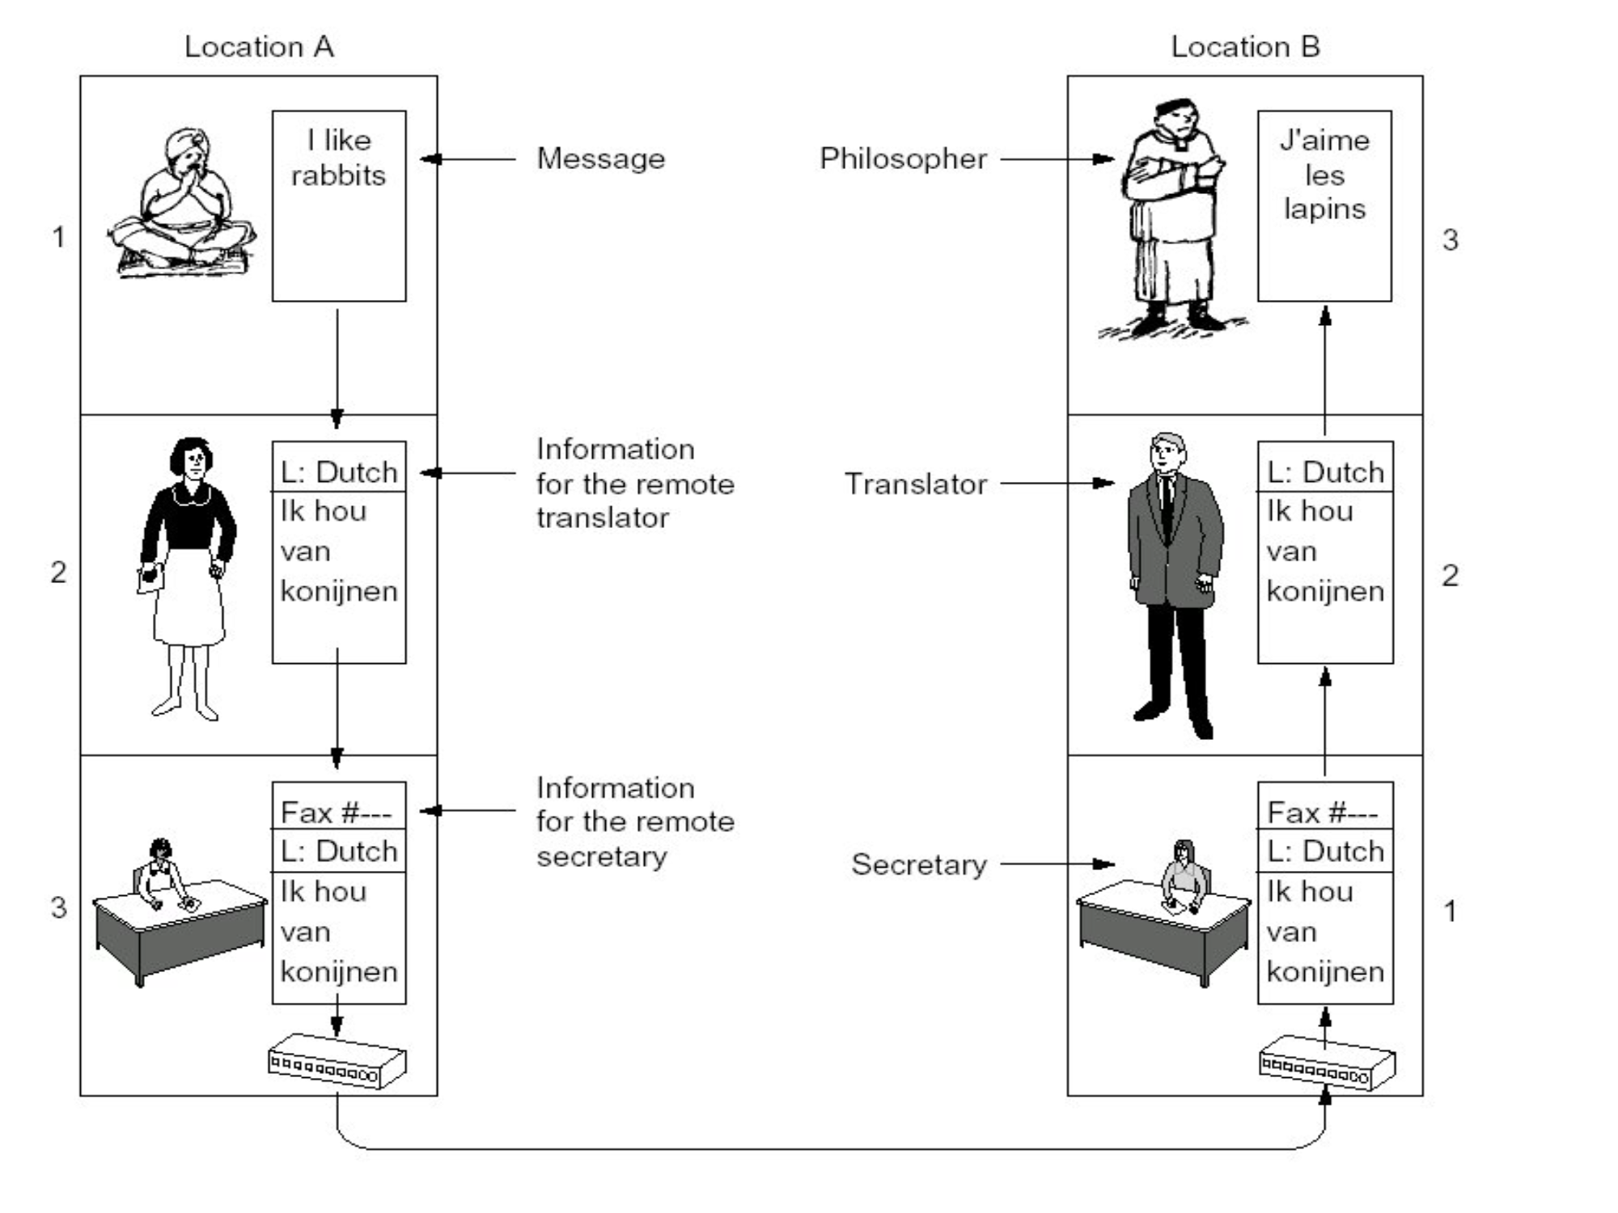
Ovviamente però la perdita di dati rendeva la comunicazione infattibile. Almeno fino allo sviluppo della pila TCP/IP, che annullò tale rischio, chiarendo l’indirizzamento dei dati e il “comportamento dei dispositivi in linea. Il sistema era basato sulla divisione in livello delle singole cose da fare per trasmettere i dati.

Slide 5
Da ARPANET a INTERNET

Slide 6
Nonostante lo stack TCP/IP si affermò come standard e le reti esterne interagissero sempre più con arpanet, che si era ulteriormente ingrandita, essa andò lentamente a morire. Ma qualcosa aveva fatto sì che i nodi continuassero a crescere, anche nelle case dei privati, era la world wide web
Il cosiddetto WWW (world wide web, letteralmente "rete di grandezza mondiale") vide infatti la luce grazie ai ricercatori del CERN (centro europeo per le ricerche nucleari) e in particolare a Tim Berners-Lee, oggi considerato il papà della rete.

Slide 7
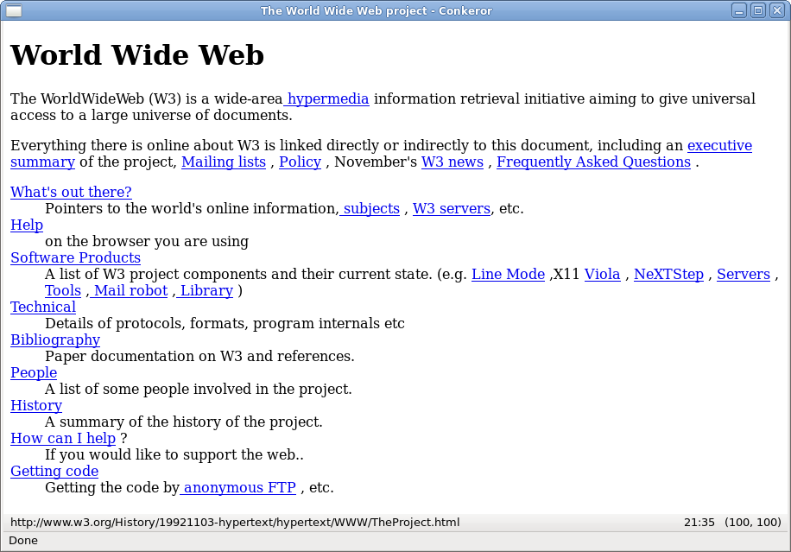
Dopo aver creato la prima pagina web del mondo il 6 agosto 1991, Tim Berners-Lee e il suo team di ricercatori la resero fruibile al di fuori del CERN il 23 agosto dello stesso anno.

Slide 8
La storia del protcollo IP

Slide 9
Robert Kahn e Vint Cerf studiano entrambi ad università prestigiose, l’uno si forma a Princeton, l’altro a Stanford. Sono due brillanti informatici e grazie al loro talento sono coinvolti nei più grandi avvenimenti in quello che è il primo nucleo di Internet.
Il loro incontro avviene all’interno di IPTO (Information Processing Tecnique Office) è un dipartimento nato da un’idea di ARPA, l’agenzia di ricerca gestita dal Dipartimento di Difesa americano avviata nel 1958.

Slide 10
Il sistema ideato da Kahn e Cerf consentiva la comunicazioni tra elaboratori in maniera precisa, riducendo al massimo gli errori e le difficoltà che si verificavano con l’NCP, soprattutto nell’invio e nella ricezione dei dati.
Il protocollo va definito come una combinazione di due procedure informatiche. Da una parte c’è il TCP, acronimo che sta per Transmission Control Protocol. Cosa fa il TCP? In parole semplici gestisce l’organizzazione dei dati e della loro trasmissione. I dati vengono spezzettati in pacchetti più piccoli e poi ricomposti nel momento in cui arrivano al computer a cui sono destinati.
Il TCP per funzionare deve legarsi all’IP (Internet Protocol), l’altro protocollo che consente a ogni computer di essere identificato da un numero (composto da blocchi numerici). Questo consente di stabilire con esattezza qual è il dispositivo elettronico collegato alla Rete e fornisce l’indirizzo di destinazione dei dati.
Per capire qual è la portata della rivoluzione basta pensare che con il TCP/IP oggi è possibile interconnettere non solo computer ma qualsiasi tipo di dispositivo, da stampanti, telefoni, robot, videocamere. Senza il TCP/IP non ci sarebbe Internet come la conosciamo e tutte le sue derivazione come The Internet of Things.

